Slide 1
Skryté nástroje frontendového vývoje
19.10.2023

Slide 2
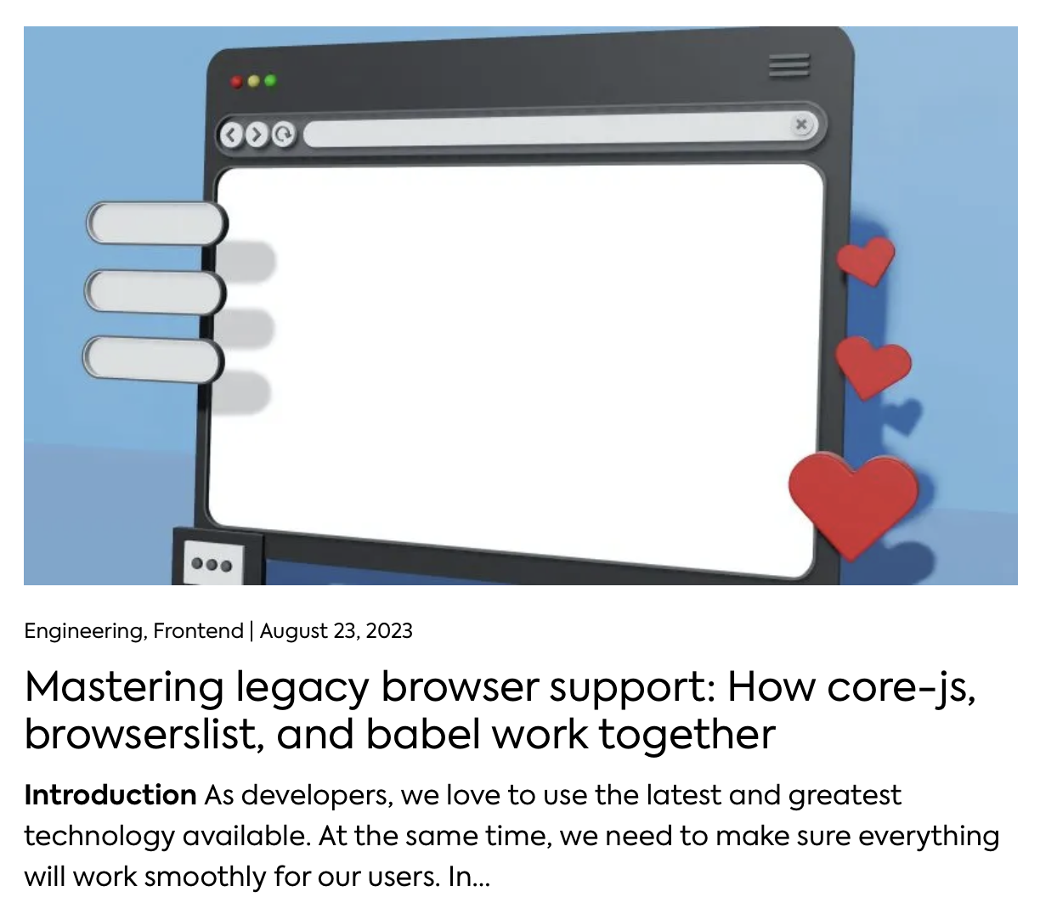
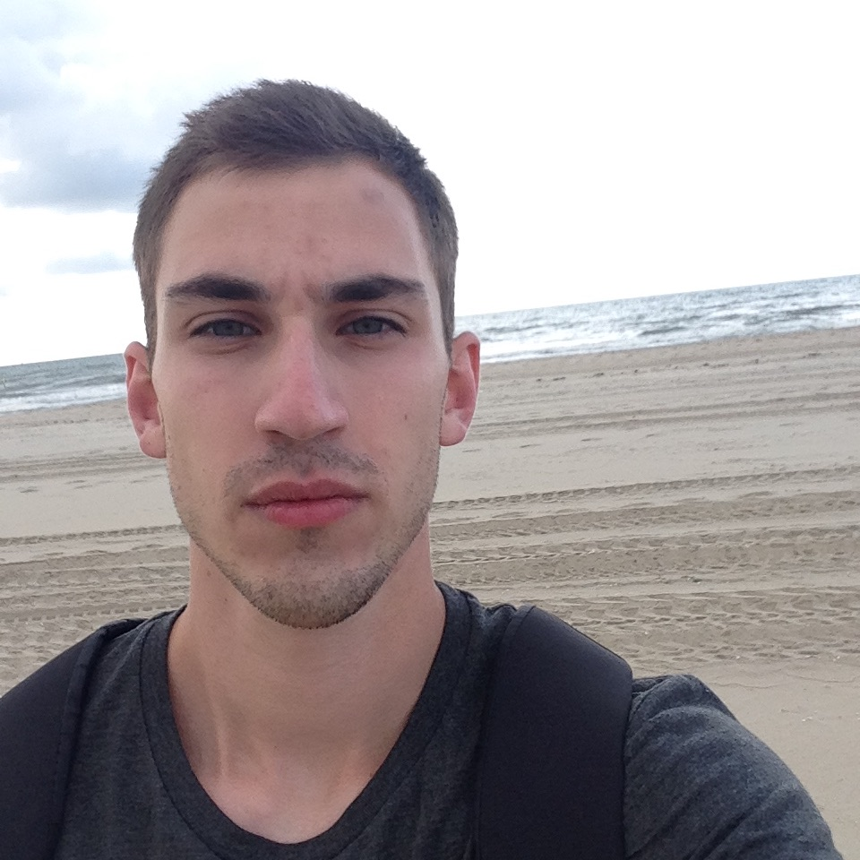
O mně
Honza Hrubý
https://linkedin.com/in/honzahruby
frontend platform developer v Mews
mimo jiné řešíme aplikační tooling
blog post na tohle téma
Notes:
článek teoretický, dneska praktická ukázka

Slide 3
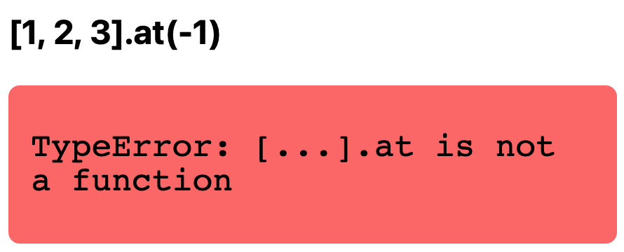
Kdo řešil podobný problém?
Notes:
napíšete kód/aplikaci
u vás funguje
klient/uživatel/sentry hlásí error

Slide 4
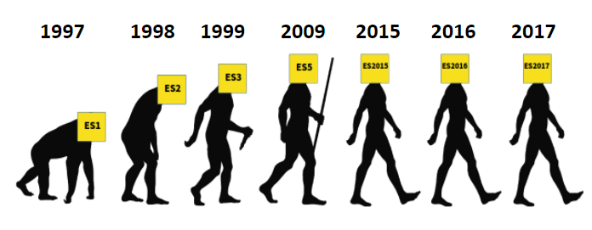



Proč to potřebujeme
nová funkcionalita v javascriptu
ještě není v browserech
uživatelé nemají nejnovější verzi browseru
nástroje na pozadí to řeší (polo)automaticky
musíme je konfigurovat
transformace vs polyfills
pro nás 3 hlavní: babel, core-js, browserslist

Slide 5
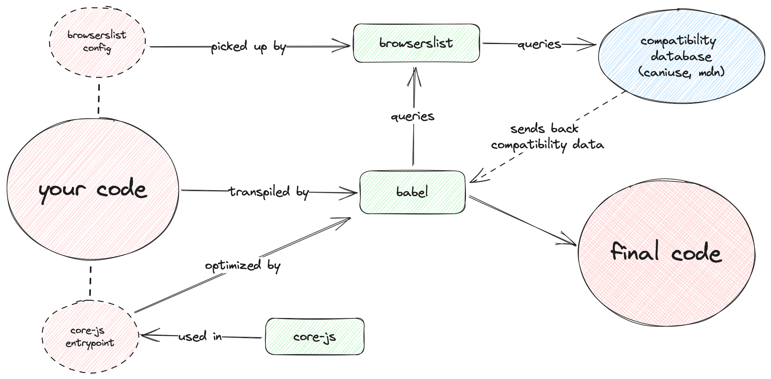
Přehled nástrojů
Notes:
browserslist: dostane verze browseru, ptá se db, v jaký verzi je co implementovaný
core-js: kolekce polyfillů (doplňková funcionalita)
babel: transpilátor

Slide 6
Live coding

Slide 7
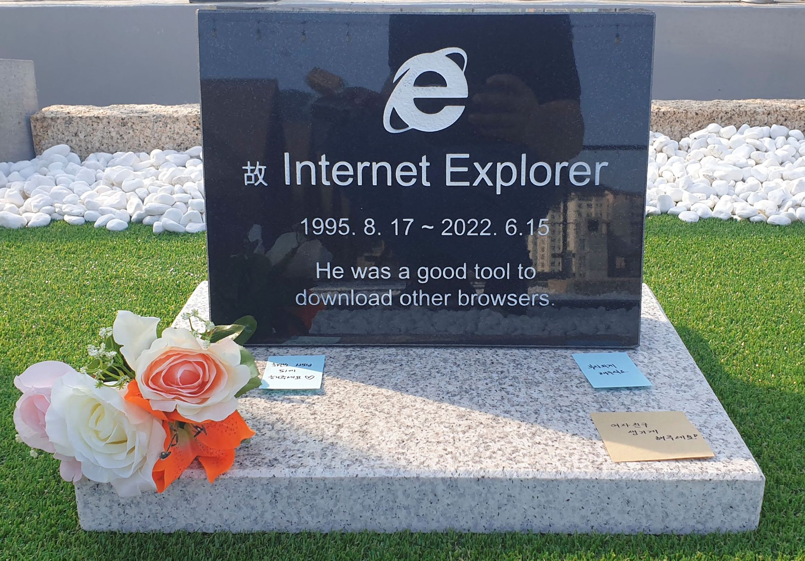
Co s tím
trade-offs
horší performance
větší bundle size
delší build time
moc široká podpora zhorší UX všem ostatním
musíme hledat balanc
Notes:
balanc mezi kompatibilitou a performance
vědomě zaříznout starší prohlížeče
ideálně data z GA (browserslist umí přečíst)

Slide 8


Děkuju za pozornost!
https://github.com/honzahruby/rg-demo
https://developers.mews.com

